Slide 1

PHÒNG GD&ĐT QUẬN LONG BIÊN
TRƯỜNG TIỂU HỌC SÀI ĐỒNG
GIÁO DỤC THỂ CHẤT 2
(Kết nối tri thức với cuộc sống)
Bài 3: GIẬM CHÂN TẠI CHỖ, ĐỨNG LẠI
(Tiết 4)
Người thực hiện: Nguyễn Thị Hồng

Slide 2
I. MỤC TIÊU :
- Biết thực hiện vệ sinh cá nhân, đảm bảo an toàn trong luyện tập.
- Thực hiện được động tác giậm chân tại chỗ, đứng lại và vận dụng được vào trong các hoạt động tập thể.

Slide 3
II. Địa điểm – phương tiện
- Địa điểm: Sân trường
- Phương tiện:
+ Giáo viên chuẩn bị: Tranh ảnh, trang phục thể thao, còi phục vụ trò chơi.
+ Học sinh chuẩn bị: Giày thể thao.

Slide 4
III. Phương pháp và hình thức tổ chức dạy học
* Phương pháp dạy học chính:
Làm mẫu
Sử dụng lời nói
Tập luyện
Trò chơi
Thi đấu.
* Hình thức dạy học chính:
Tập luyện đồng loạt (tập thể)
Tập theo nhóm, cặp đôi
Cá nhân.

Slide 5
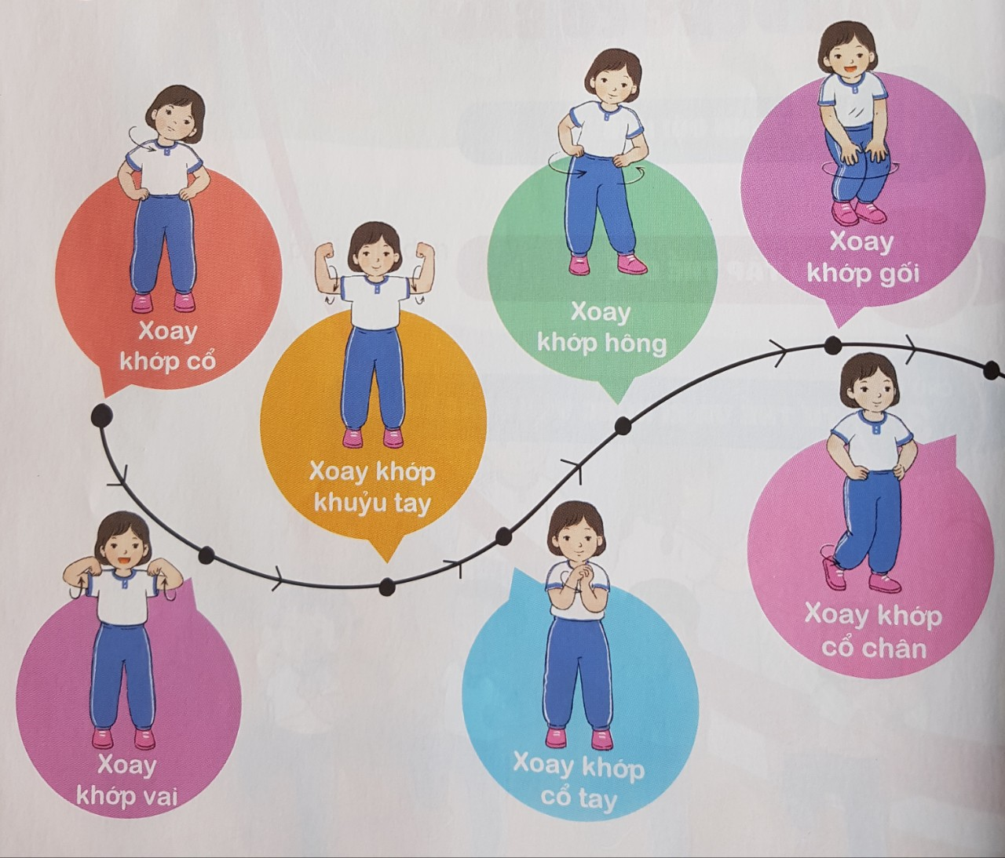
A.MỞ ĐẦU
1. KHỞI ĐỘNG

Slide 6
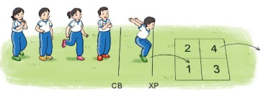
2. TRÒ CHƠI BỔ TRỢ
Trò chơi “Nhảy đúng, nhảy nhanh”
GV hướng dẫn chơi
HS Chơi trò chơi

Slide 7
B. NỘI DUNG
Ôn động tác giậm chân tại chỗ, đứng lại
GV nhắc lại cách thực hiện và phân tích kĩ thuật động tác.
Cho 1 HS lên thực hiện động tác giậm chân tại chỗ, đứng lại.
GV cùng HS nhận xét, đánh giá tuyên dương.




Slide 8
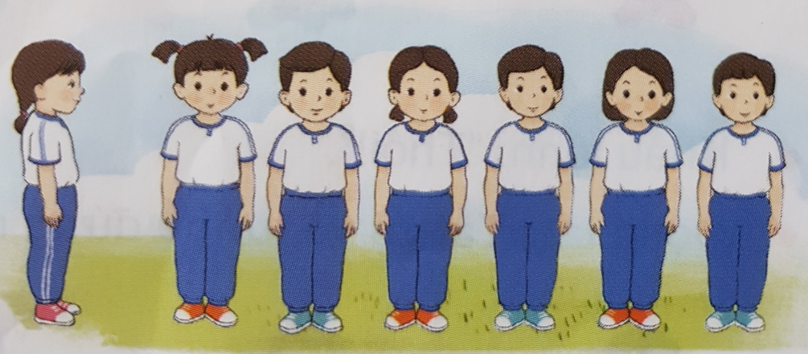
  Luyện tập
  Tập đồng loạt
  Tập theo tổ nhóm
  Tập theo nhóm 2 người
  Tập cá nhân
  Thi đua giữa các tổ

Slide 9
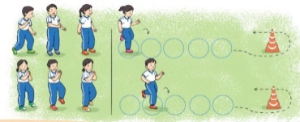
Trò chơi “Lò cò tiếp sức”

Slide 10
Bài tập PT thể lực:
Tại chỗ chạy nâng cao đùi 30 nhịp sau đó di chuyển 15m
HS chạy kết hợp đi lại hít thở

Slide 11
Vận dụng
Yêu cầu HS thực hiện BT3
Em có được tập thể dục ngay sau khi ăn no?

Slide 12
C. KẾT THÚC
Thả lỏng

Slide 13
Nhận xét, đánh giá chung của buổi học.
Hướng dẫn HS Tự ôn ở nhà
Xuống lớp

Slide 14
HẸN GẶP LẠI CÁC EM Ở TIẾT HỌC SAU

